Slide 1

ГАУ «КЦСОН города Каменска-Уральского»
Тема:
«Милые тигрята на ёлку»
Направление: Декоративно-прикладное творчество
Специалист по социальной работе Бабаева Е.П.

Slide 2
ГАУ «КЦСОН города Каменска-Уральского»
Тема:
«Милые тигрята на ёлку»
Направление: Декоративно-прикладное творчество
Специалист по социальной работе Бабаева Е.П.

Slide 3
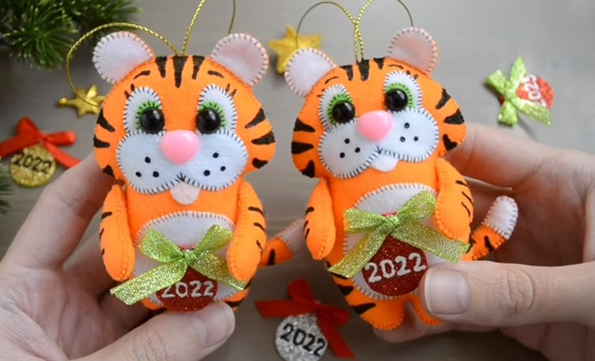
Материалы и инструменты:
Мягкий фетр толщиной 1мм оранжевого, белого и зелёного цвета;
Глаза-бусины 2шт. и носик;
Ножницы;
Нить и иголка;
Бантик и небольшой кусочек блестящего фетра либо фоамирана для украшения;
Клей-пистолет;
Декоративный шнур;
Наполнитель;
Выкройка;
Чёрный контур по ткани.

Slide 4
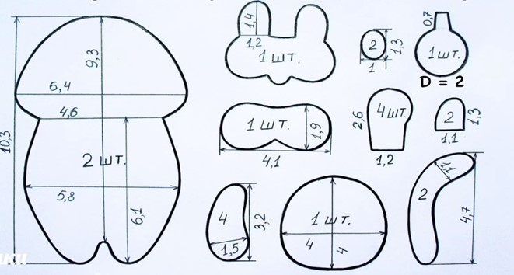
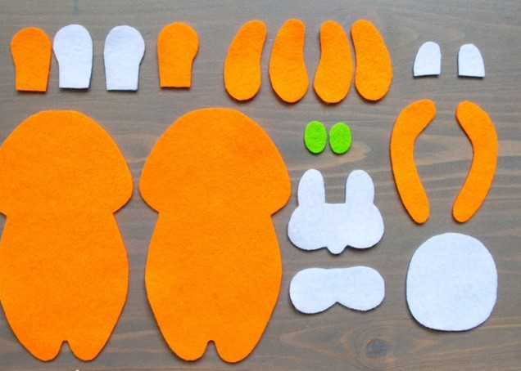
Детали из выкройки вырезаем из бумаги, потом переводим на фетр и также вырезаем. Все размеры указаны в сантиметрах.
Вот такие детали должны получиться.

Slide 5
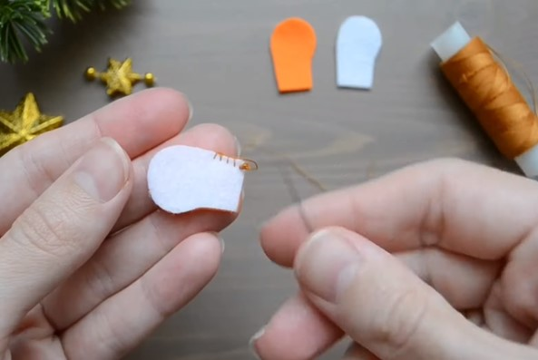
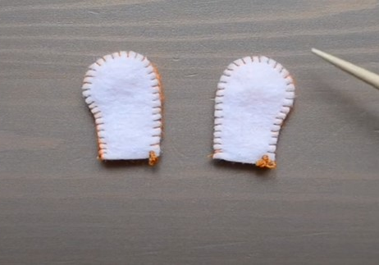
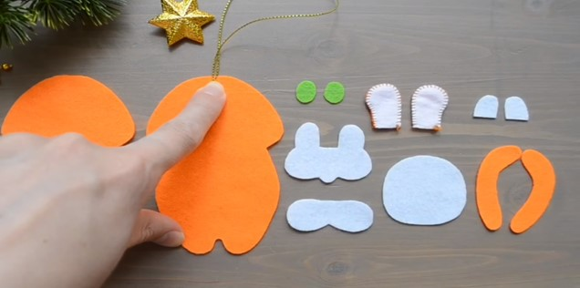
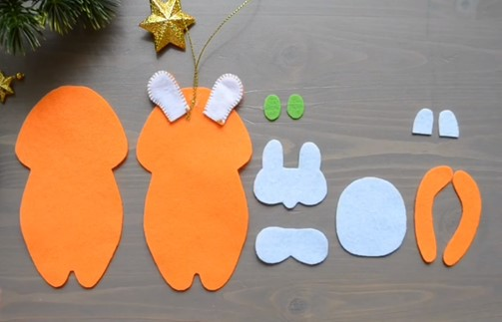
Первым делом обшиваем ушки обметочным швом. Снизу оставляем место незашитым.
Второе ушко обшиваем в зеркальном отражении.
Берём декоративный шнурок длиной 25 см., делаем петельку, завязываем узелок и клеим на нижнюю деталь тела.
Приклеиваем к голове ушки. Важно, чтобы они выглядывали наверх только наполовину так, чтобы снаружи выглядывала только круглая часть!

Slide 6
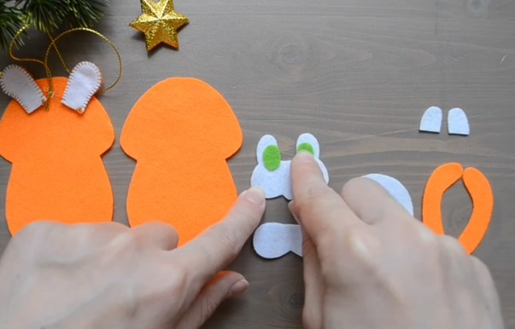
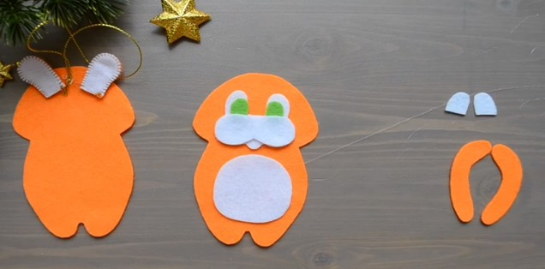
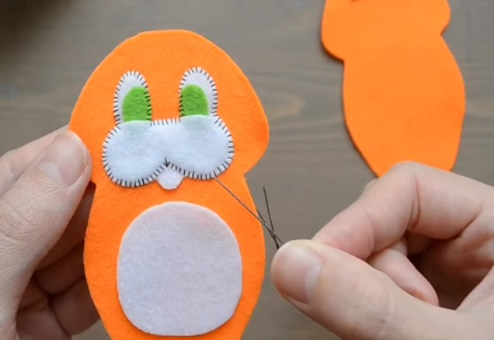
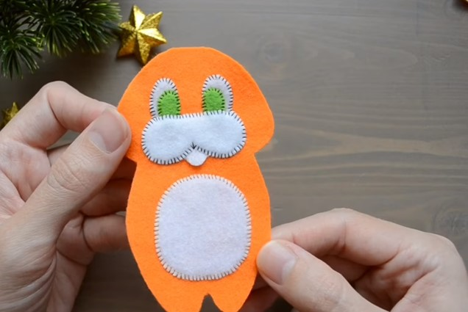
Начинаем собирать мордочку. Для того, чтобы было удобнее сшивать детали сначала можно прикрепить все детальки клеем-пистолетом. Если нужен вариант попроще, можно обойтись только этим и не пришивать детали. Глазки приклеиваем на белую деталь.
Вторую деталь белого цвета приклеиваем поверх первой и размещаем на оранжевой. Белый круг также приклеиваем на туловище
Теперь обшиваем глаза и пасть тигра.
Аналогичным образом прошиваем живот игрушки.

Slide 7
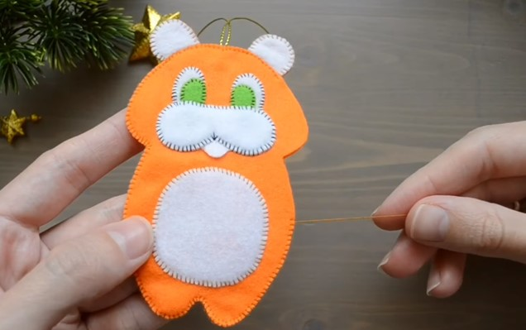
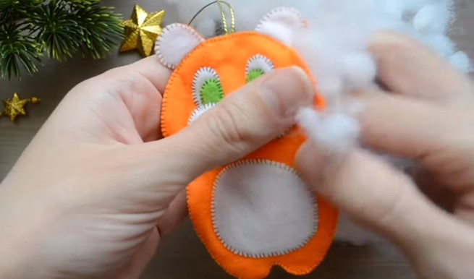
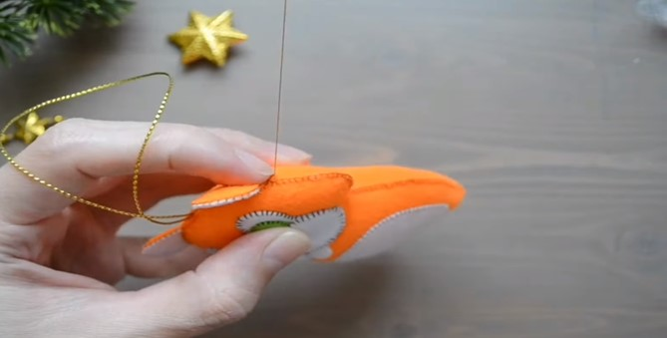
Соединяем большие детали и прошиваем обметочным швом. Но не забываем оставить отверстие.
Начинаем набивать игрушку наполнителем, хорошо распределяем его по нижним лапкам. Можно помогать себе деревянной палочкой.
Наполнив игрушку, зашиваем отверстие и завязываем нитку на два узелка и обрезаем её. Узелки находятся под ухом, поэтому их почти не видно.

Slide 8
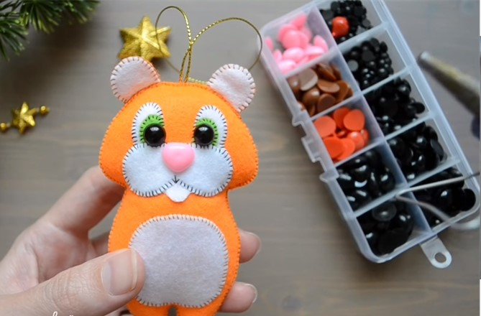
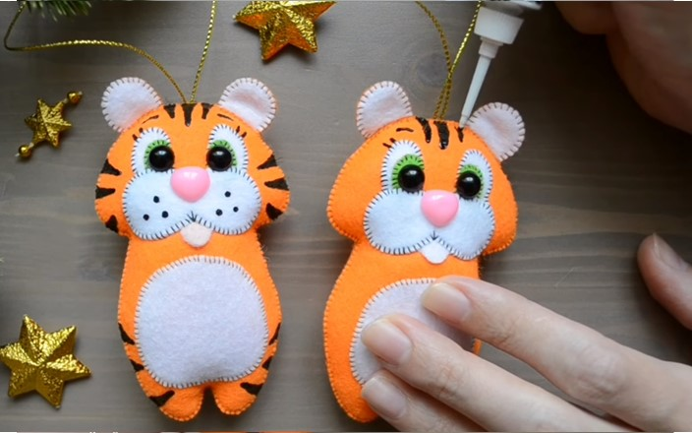
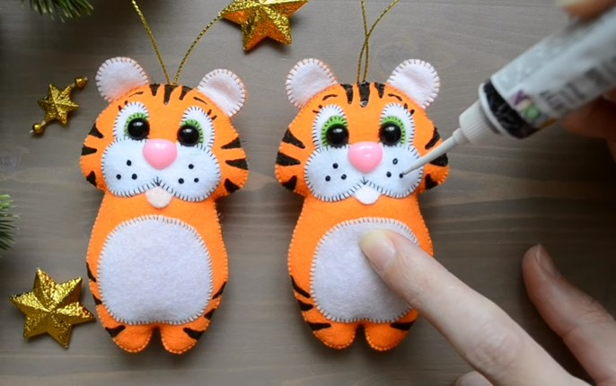
Основа готова, переходим к мелким деталям. Приклеиваем к мордочке носик и глазки
Теперь рисуем контуром реснички, брови и полоски. Если вдруг первая игрушка выходит не совсем аккуратная, не отчаивайтесь: мастерство приходит с опытом! В любом случае тигрята выйдут замечательными!
Добавляем чёрные точки на пасти. Передняя часть готова! Оставляем изделие подсохнуть.

Slide 9
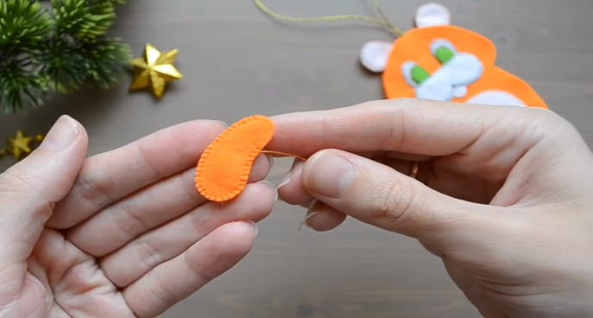
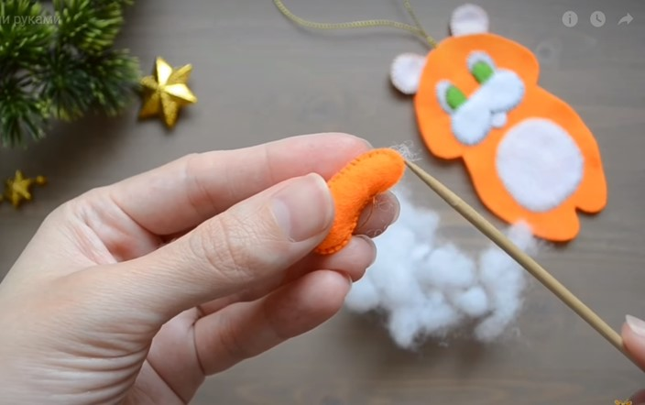
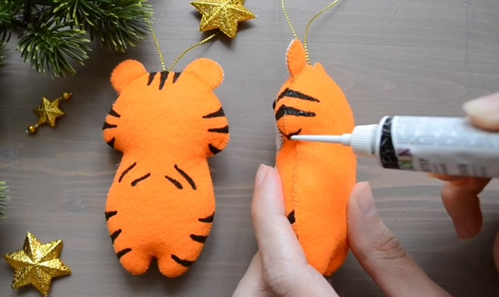
Самое время приступить к верхним лапкам. Соединяем заготовки вместе и прошиваем обметочным швом, оставив дырочку для наполнения.
Тонкой деревянной палочкой набиваем игрушку и зашиваем отверстие
Пока шились лапки, тигрята уже успели высохнуть. Продолжаем рисовать полоски на спинке. Оставляем игрушки высыхать.

Slide 10
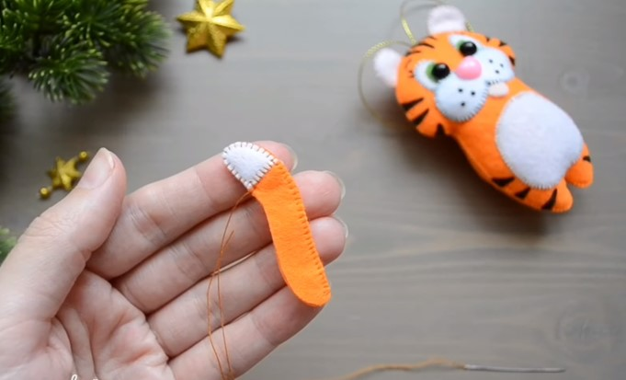
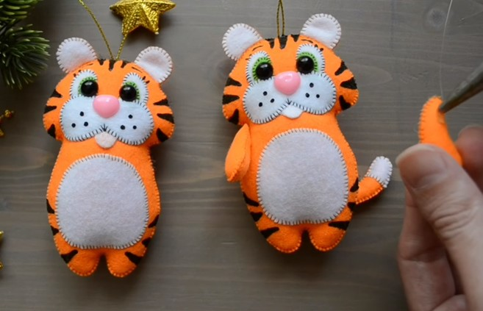
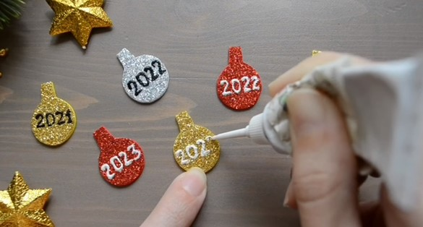
Теперь нужно сшить вместе две детали хвостика. Белый кончик заранее приклеен на оранжевую заготовку и обшит обметочным швом. Хвост можно оставить плоским, но мы будем придавать объем с помощью синтепона.
Хвост наполняем постепенно по мере обшивания. Вот такой он должен получиться в итоге. Тигрята высохли. Теперь клеем все оставшиеся детали. Сначала хвост, потом лапки.
Украсить тигрят можно шариками-игрушками из фоамирана. Используя контур по ткани пишем цифры — 2022.

Slide 11
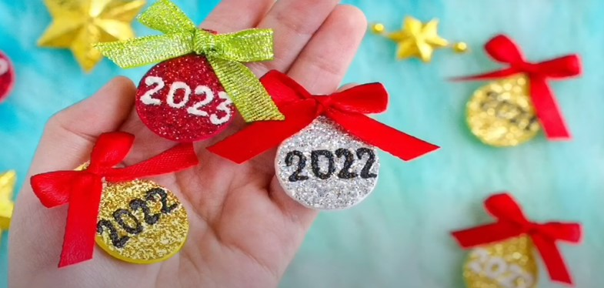
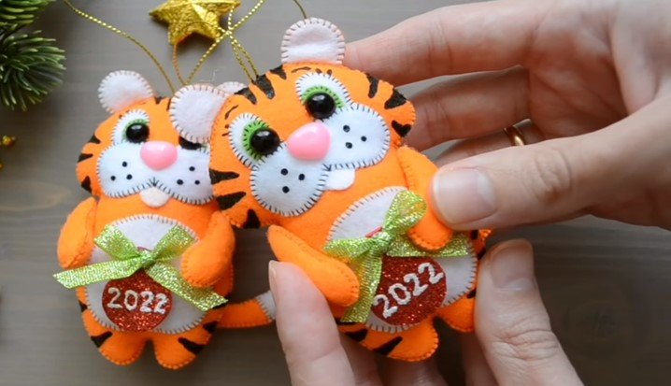
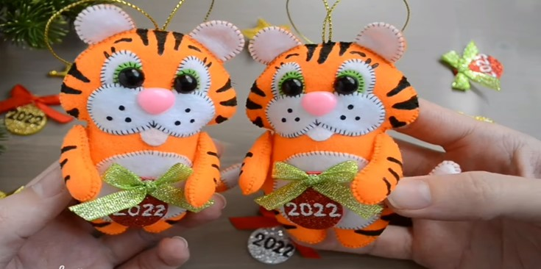
Клеим бантики на шарики.
Теперь просто присоединяем шарики к тигрёнку!
В завершении, дорисовываем полоски на лапках и хвостике и очередная прекрасная игрушка готова!
Источник: https://god-tigra.ru/tigr-simvol-2022-goda-iz-fetra-svoimi-rukami-shemy-vykrojki-shablony.html

Slide 12
СПАСИБО ЗА ВНИМАНИЕ !
Источник: https://god-tigra.ru/tigr-simvol-2022-goda-iz-fetra-svoimi-rukami-shemy-vykrojki-shablony.html

